Slide 1
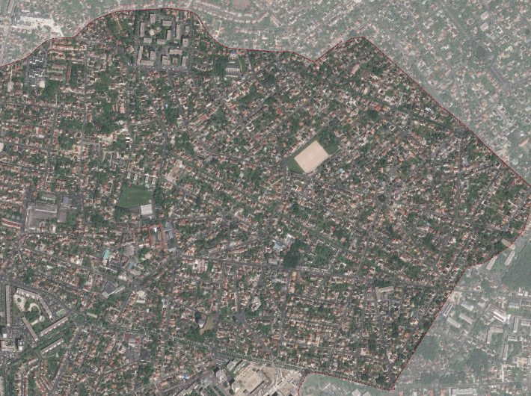
Coeuilly – Village Parisien
Le mercredi 29 mai
Gymnase Simone Jaffray

Slide 2
Les membres du bureau
Elus Citoyens
Mme ABCHICHE Sabrina
M. VIGUIÉ Yann
Mme ARRON Christine
Mme BENAHMED Jacqueline
Mme MASMOUDI-LAJNEF Hala
M. LURIER Yvon
M. AANGUA Fadel
Mme DA SILVA Evelyne
M. KTORZA Alain
M. CHEVRY Christian
Mme ORSINI Isabelle
Mme GARDANNE Florence

Slide 3
Ordre du jour
1- Présentation du projet Carnavalcade
2- Retour sur les projets
3- Bilan de la balade urbaine de Mai
4- Vos idées, vos projets pour le quartier.

Slide 4
1. La Carnavalcade

Slide 5



Jeux Olympiques et Paralympiques Paris 2024
Du 26 juillet au 11 août
Du 28 août au 8 septembre

Slide 6
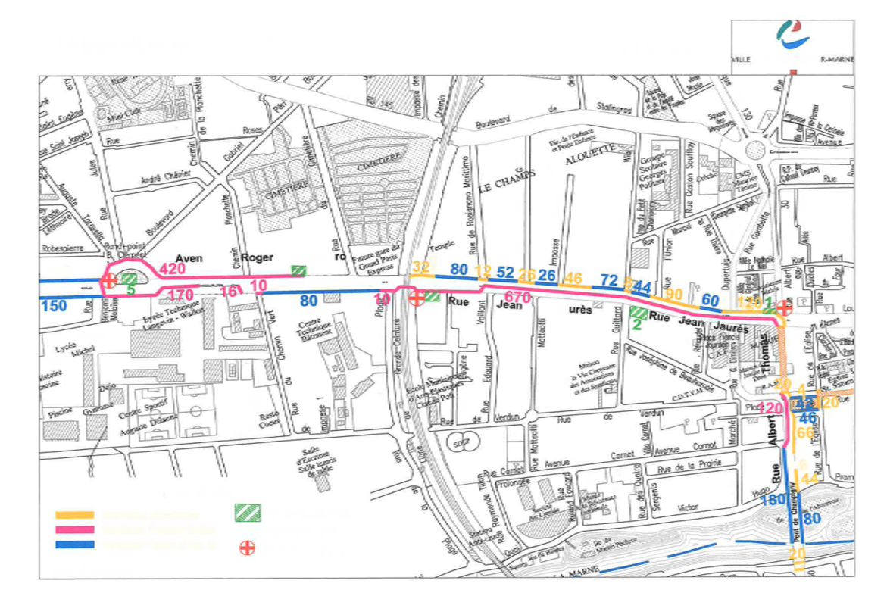


Présentation du projet Carnavalcade
Le 21 juillet : Un moment exceptionnel et historique :
le passage de la flamme Olympique !

Slide 7
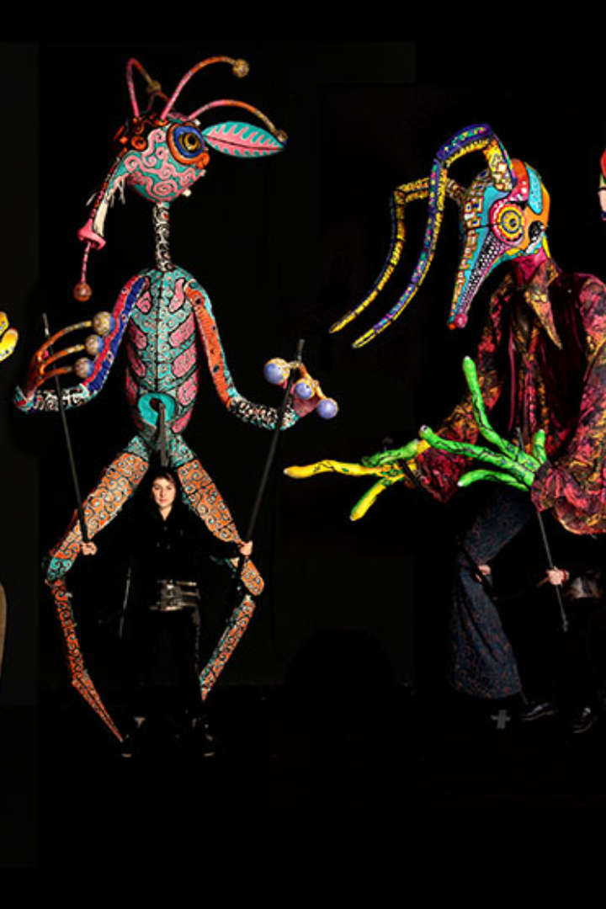
Ce qui se prépare…
Une grande Carnavalcade
Populaire, festive et colorée
- Préparée en amont avec les habitants, les MPT, les centres de loisirs, les structures
jeunesse, les clubs sportifs et les associations volontaires,
- 5 marionnettes géantes,
- 1 Zumba géante,
- les enfants des centres de loisirs costumés,
- Les associations sportives volontaires,
- Une fanfare et une batucada.

Slide 8
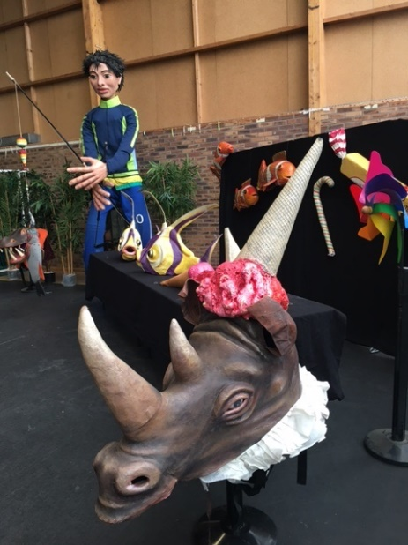
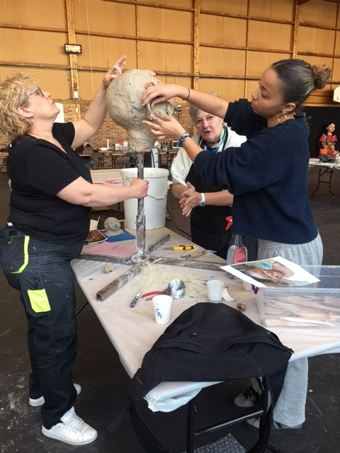
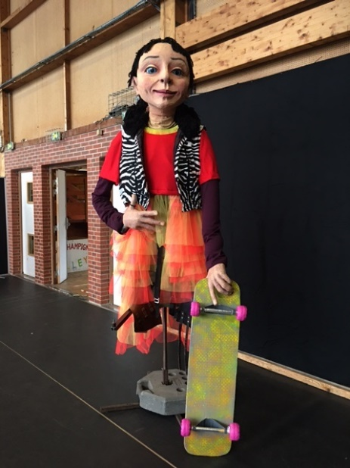

Slide 9
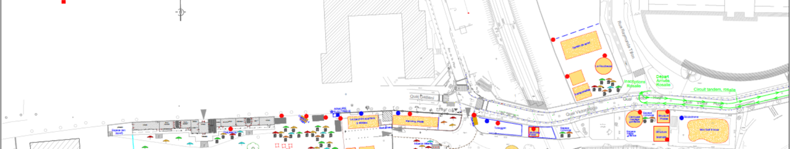
Ce qui se prépare…
Du 12 au 31 juillet : Champigny plage et le Club 2024
Retransmissions, démonstrations, expositions, boissons et nourriture, terrain de sport en sable…

Slide 10


Slide 11
2. Retour sur les projets

Slide 12
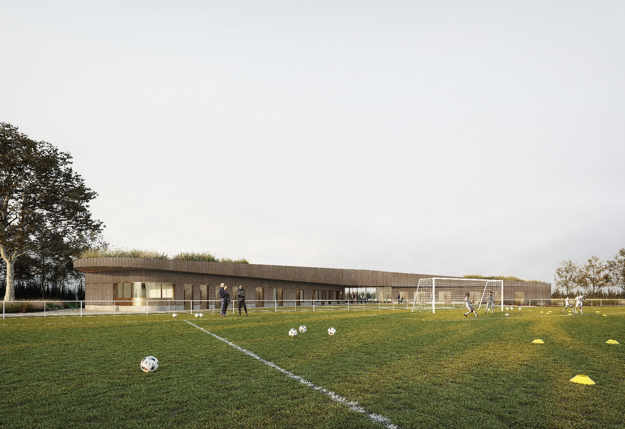
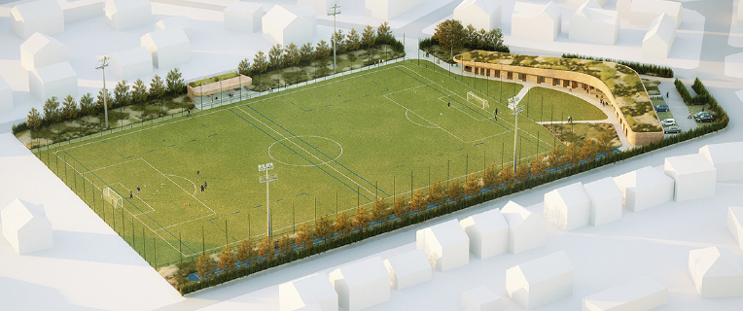
Stade Léon Duprat
Rapporteurs : Christine Arron / Evelyne Da Silva

Slide 13
La sécurité autour des écoles
● Engorgement autour de l’école Romain Rolland
> Solution partielle : Sortie par devant l’école pour les petit : CP, CE1, CE2 et Sortie par l’arrière pour les grands CM1 et CM2
● Problème évacuation d’eau au niveau du square.
> Travaux d’imperméabilisation de l’allée : 30 000€
> Réflexion sur le plan de circulation en cours par les services
Rapporteur : Alain Kortza

Slide 14
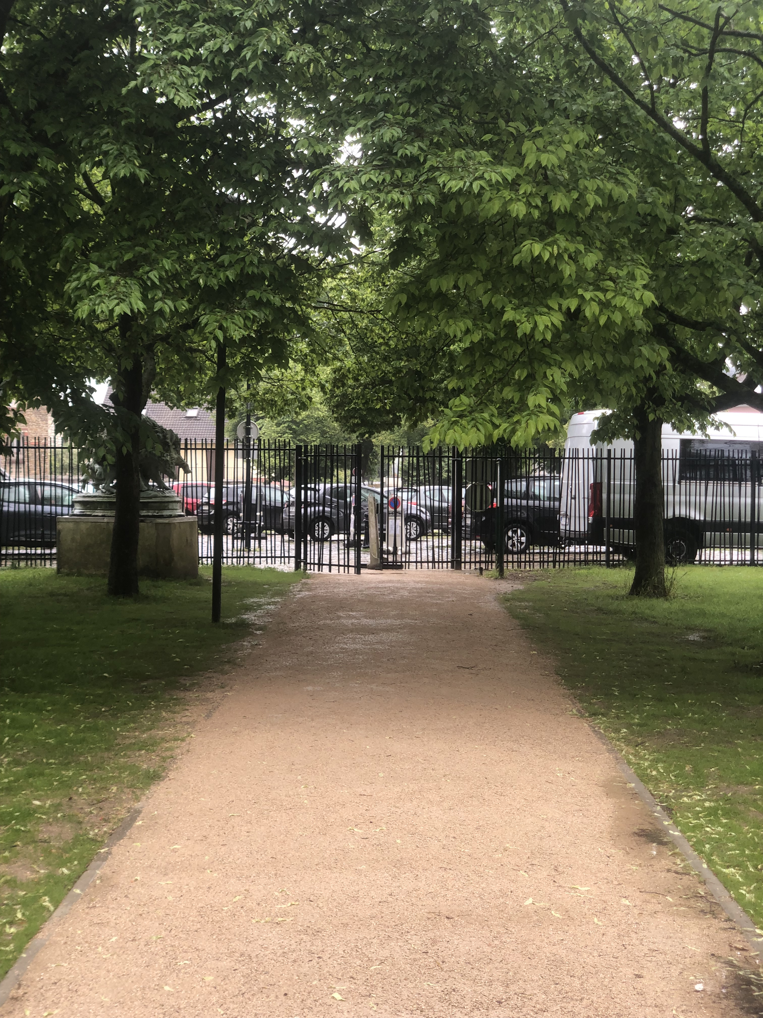
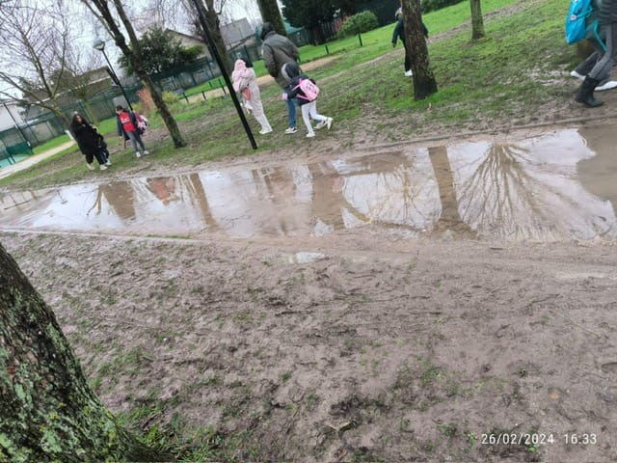
La sécurité autour des écoles

Slide 15
Animation commerciale : zones de commerces
Zones commerçantes les plus importantes : Village Parisien
Avenue Maurice Thorez : Franprix, boulangerie, pizzeria, deux cafés, coiffeur , banque, restaurant portugais etc…
Alexandre Fournier autour de Leclerc et Lidl : Boucherie, Pâtisserie Romainville, fastfood poulet, primeur , supermarché etc…
Perroquets : épicerie, pharmacie, kebbab, boulangerie
En pointillé : garages, boulangerie (Sévigné), salle des fêtes…
Rapporteur : Isabelle Orsini

Slide 16
Animation commerciale : zones de commerces
Zones commerçantes les plus importantes : Coeuilly
Place de la Resistance : boulangerie, bar/restaurant
Place Vercingétorix : café, coiffeur/barbier, pharmacie
- Avenue Salvador Allende : boulangerie, fastfood burger, épicerie
En pointillé : garages, boulangerie (Sévigné), salle des fêtes…

Slide 17
Animation commerciale : de nouveaux commerçants arrivent !
Restauration :
Aveirense : spécialité portuguaise - Place de la Résistance
Les dunes : spécialité orientale – Av. Salavdor Allende
Boulangerie : Avenue Maurice Thorez
Allo Pizza - Avenue Maurice Thorez
Kebbab : Perroquets
Pompes funèbres - Rue Massenet
Supermarché : Komo marché – Rue Serpente
Rapporteur : Jacqueline Benahmed

Slide 18
Animation commerciale : d’autres s’en vont…
Place de Coeuilly :
- Pharmacie
Agence immobilière ORPI
Place de la Résistance :
Pizzéria à emporter
Avenue du Parc :
- Fleuriste

Slide 19
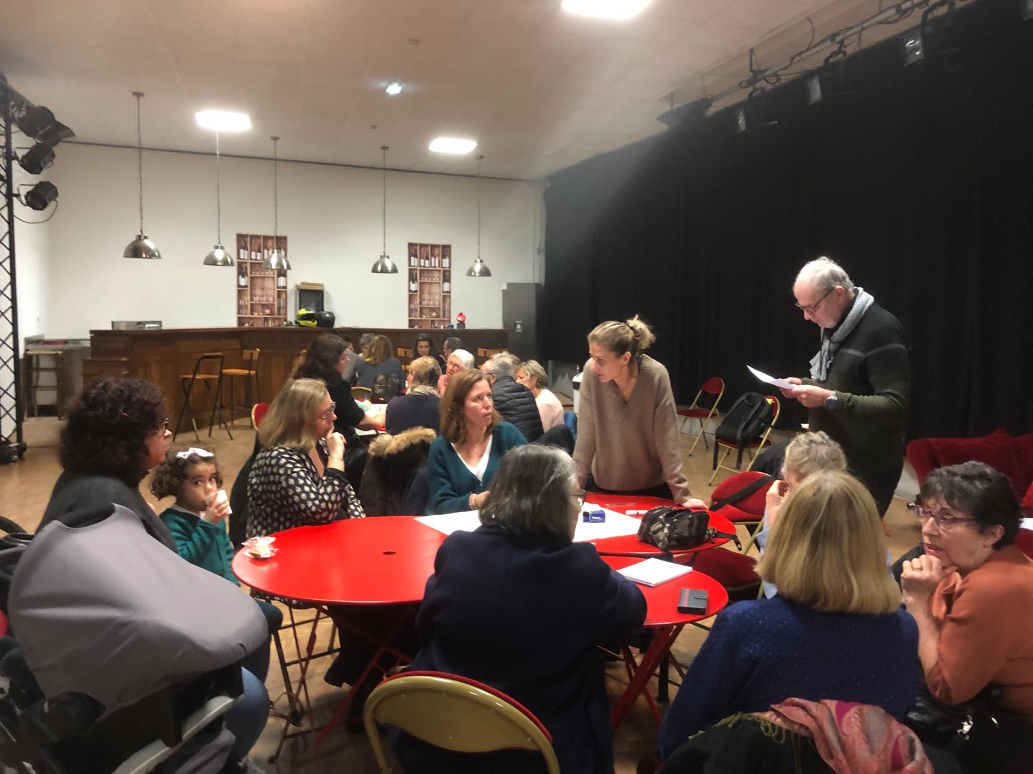
Animation commerciale
Date de l’atelier : 1er février
Thématique : Animation du marché de Coeuilly/Village Parisien
Lieu : G.philipe
Participants : 30 personnes
Durée : 2 heures
Rapporteur : Sabrina ABCHICHE

Slide 20
Le marché : Etat des lieux
● Etat des lieux de la fréquentation :
- Offre commerciale faible
Très peu de clients
● Marchés concurrents à proximité:
Centre-ville : vendredi et dimanche
Bois-l’abbé : mercredi et samedi
Plessis : dimanche
Villiers : jeudi et dimanche
● Commerçants réguliers :
Fleuriste
Primeur
Traiteur italien
Pâtissière

Slide 21
Le marché : Réflexion
► Que faire pour attirer plus de clients ?
● Faire venir plus de commerçants
● Proposer un marché vivant : animation pour enfants + espace croissanterie + animation musicale …
● Communiquer

Slide 22
Animation commerciale : Actions
Date de l’opération : Dimanche 28 avril
● Faire venir plus de commerçants :
Prospection auprès de tous les commerçants du centre-ville et du Bois-l’abbé.
Seuls ont accepté les marchands suivants :
Gâteaux et plats orientaux
Matelas
Olives et fruits secs
Bazar

Slide 23
Animation commerciale : Actions
● Proposer un marché vivant :
Animation pour enfants : jeux de chamboule tout !
- Espace croissanterie :café, jus, gâteaux
- Spectacle musical : Famenco

Slide 24
Animation commerciale : Actions
● Communiquer
Campagne de boitage sur tout le quartier
Affichage sur les abris-bus et les vitrines des commerçants
Echanges avec les habitants
Réseaux sociaux de la ville et des membres du bureau
Boucles Whatsapp des parents d’élèves

Slide 25

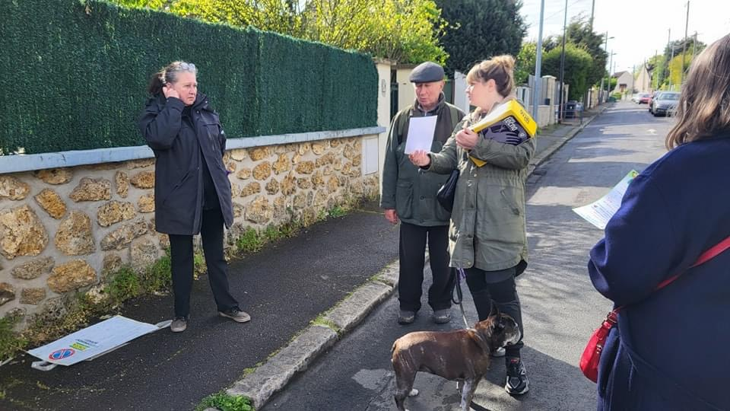
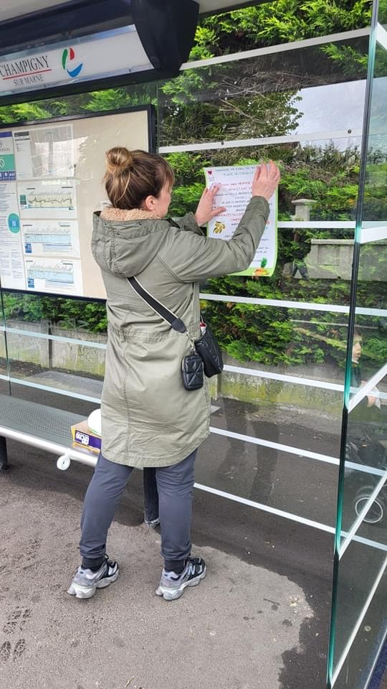
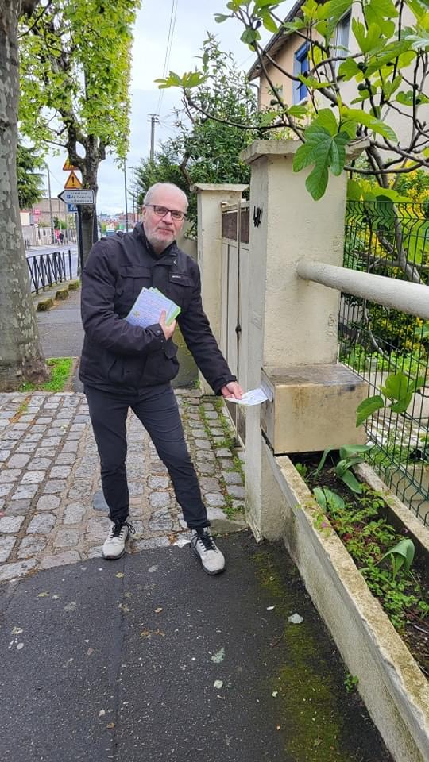

Slide 26
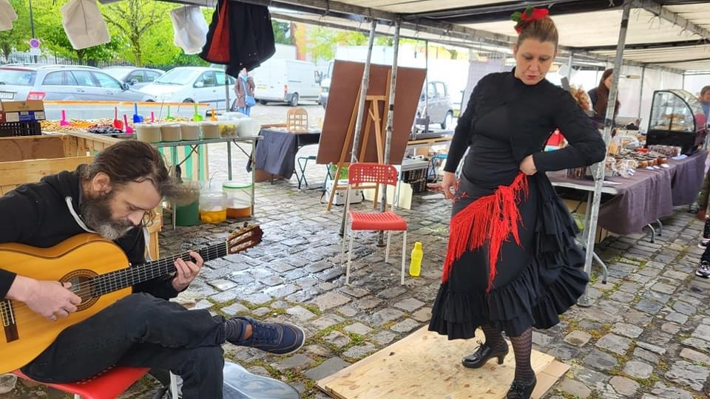
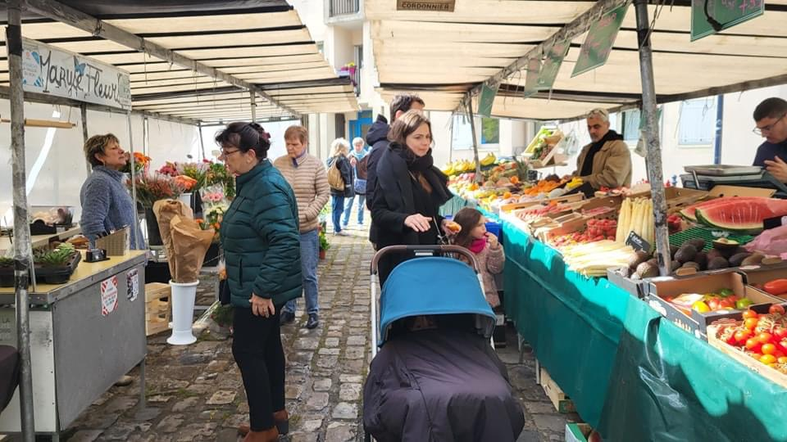
Le jour J
Nombres de commerçants : une dizaine
Nombre de clients : une trentaine

Slide 27
Le marché : préconisations des membres du CQ
● Conserver le marché notamment pour les personnes âgées avec le soutien de la Ville
● Proposer des marchés à thème une fois par trimestre : carré fête des mères, marché de l’été, marché aux fleurs, marché de Noel, brocante, etc…
> En partenariat avec les associations de quartier : Les riverains du Village Parisien, Mon village de Coeuilly, J’aime mon marché de Coeuilly
> En partenariat avec les services de la Ville : Vie associative, Initiatives publiques, Développement économique, Communication
Rapporteur : Florence Gardanne

Slide 28
3. La balade urbaine
18 mai
Rapporteur : Christian Chevry

Slide 29
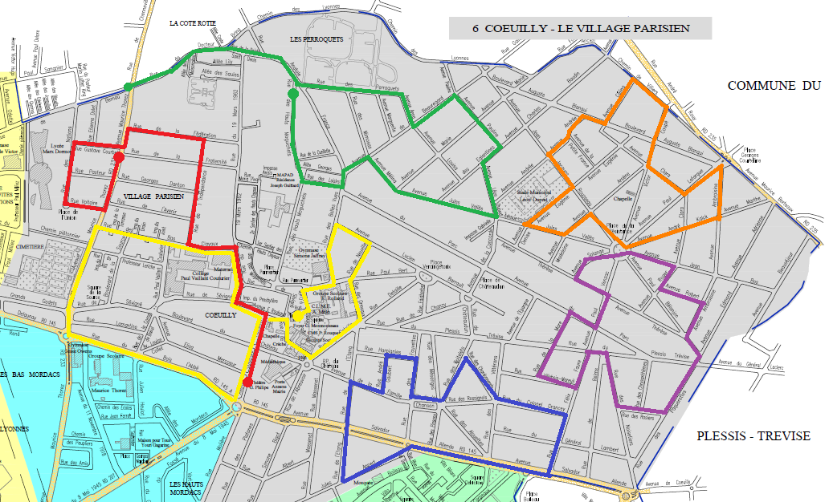
Bilan de la balade urbaine de Mai
Parcours déjà effectués
+
+
+
+
+

Slide 30
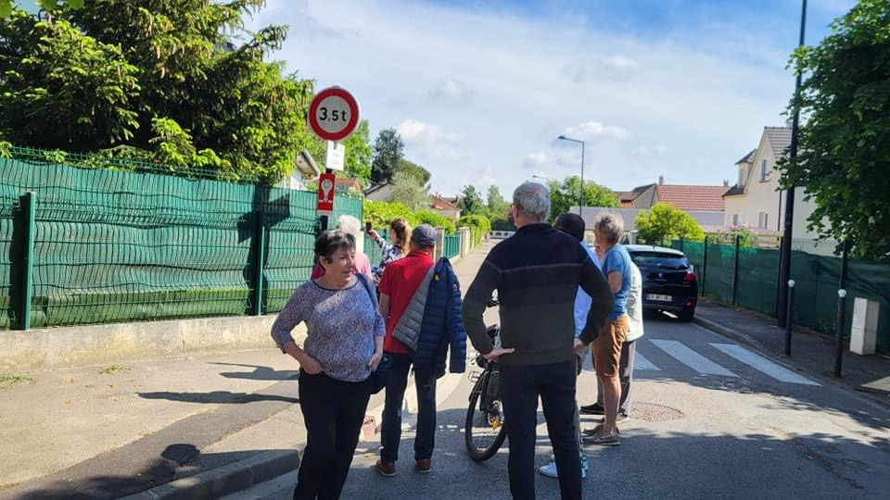
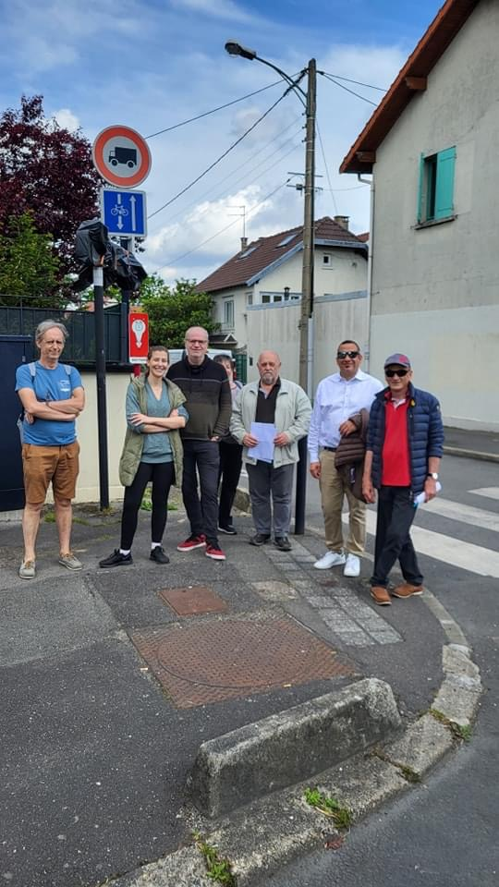
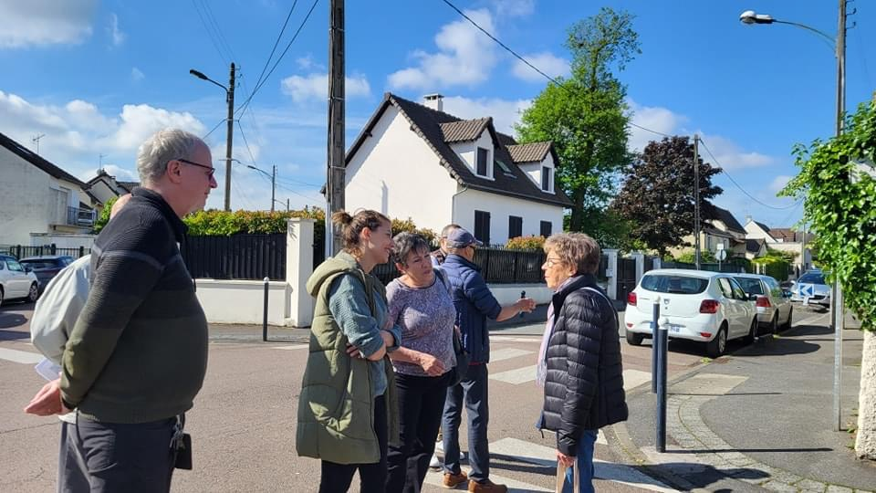

Slide 31
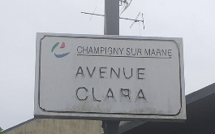
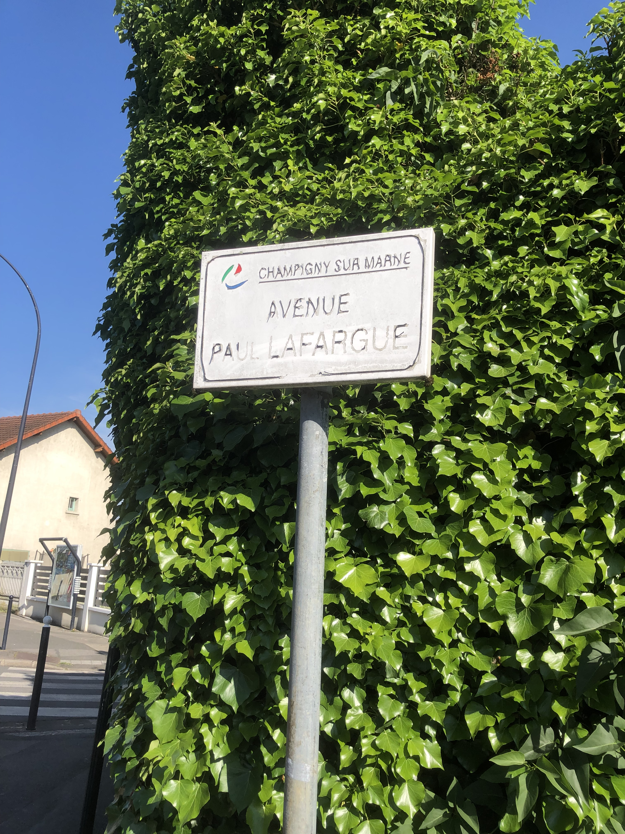
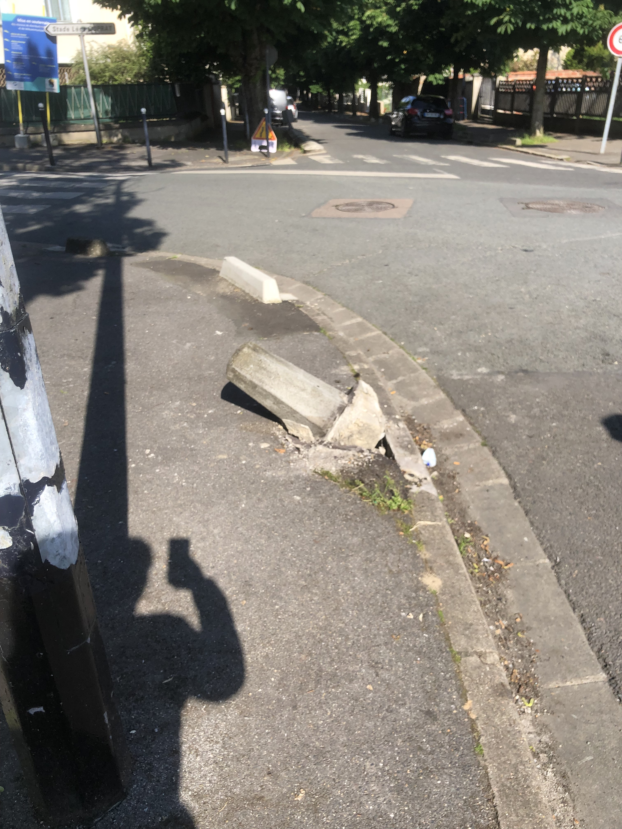
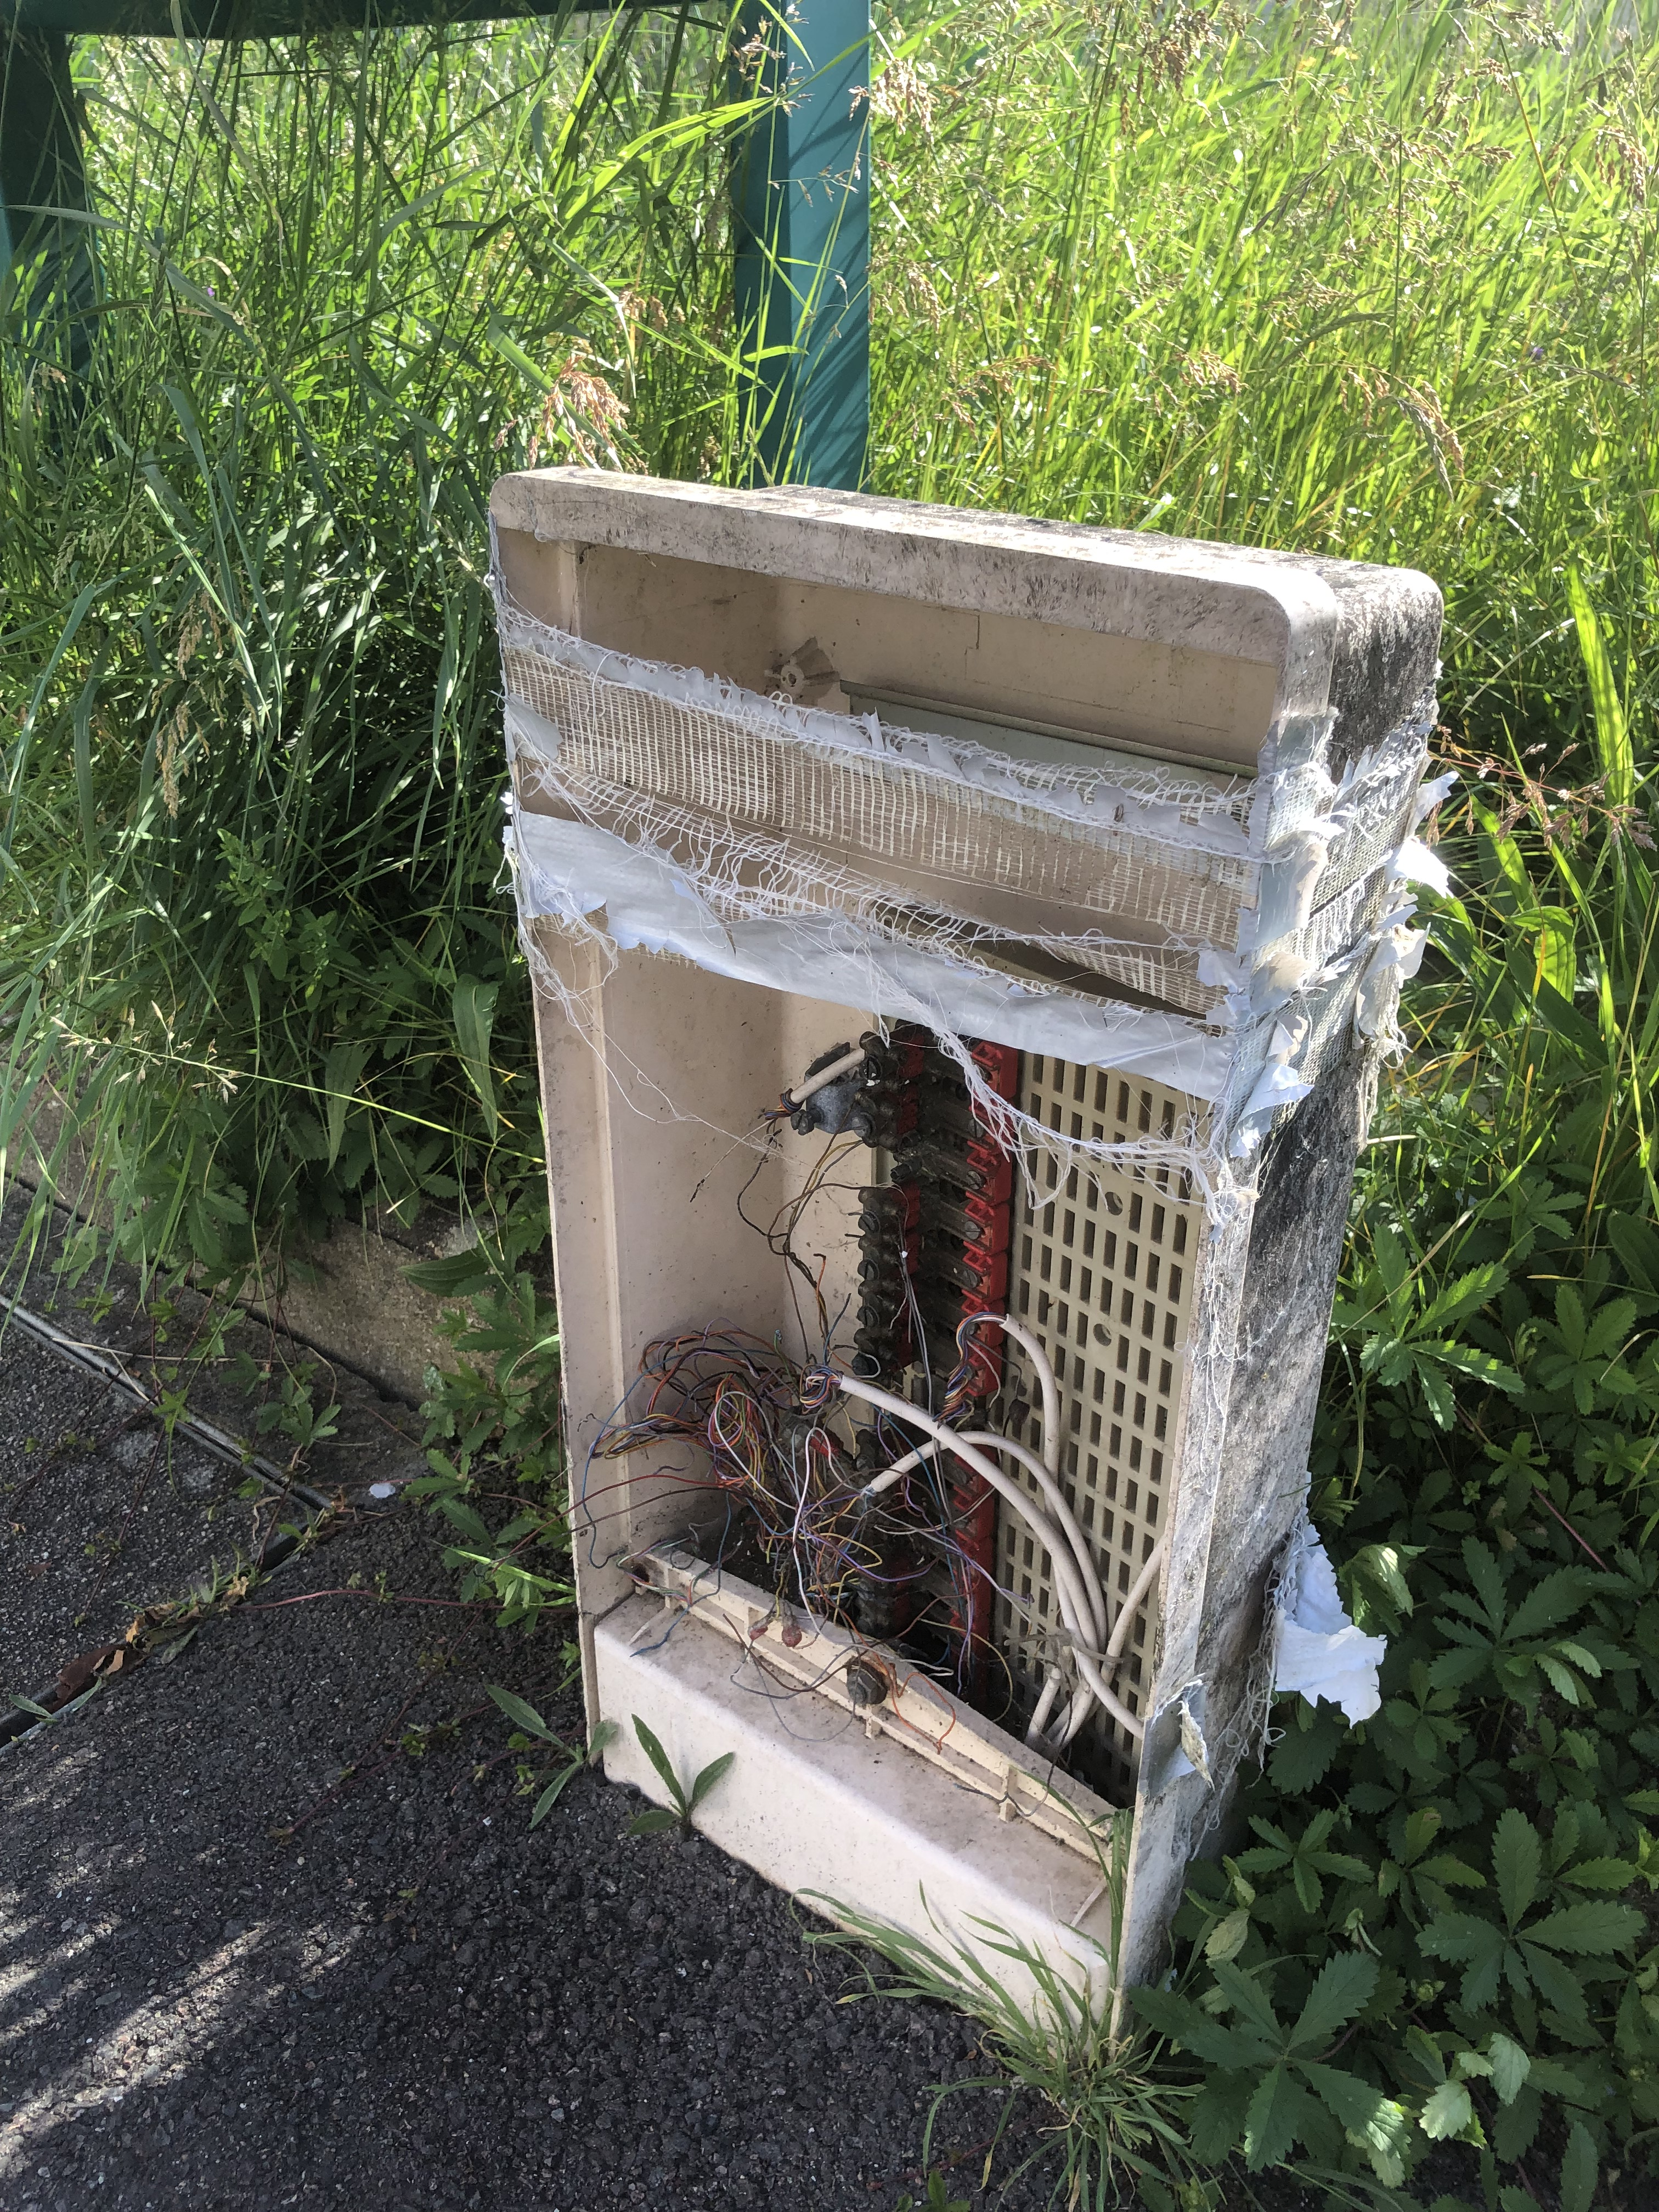
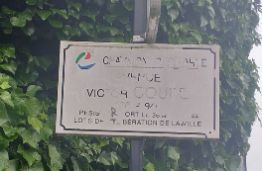
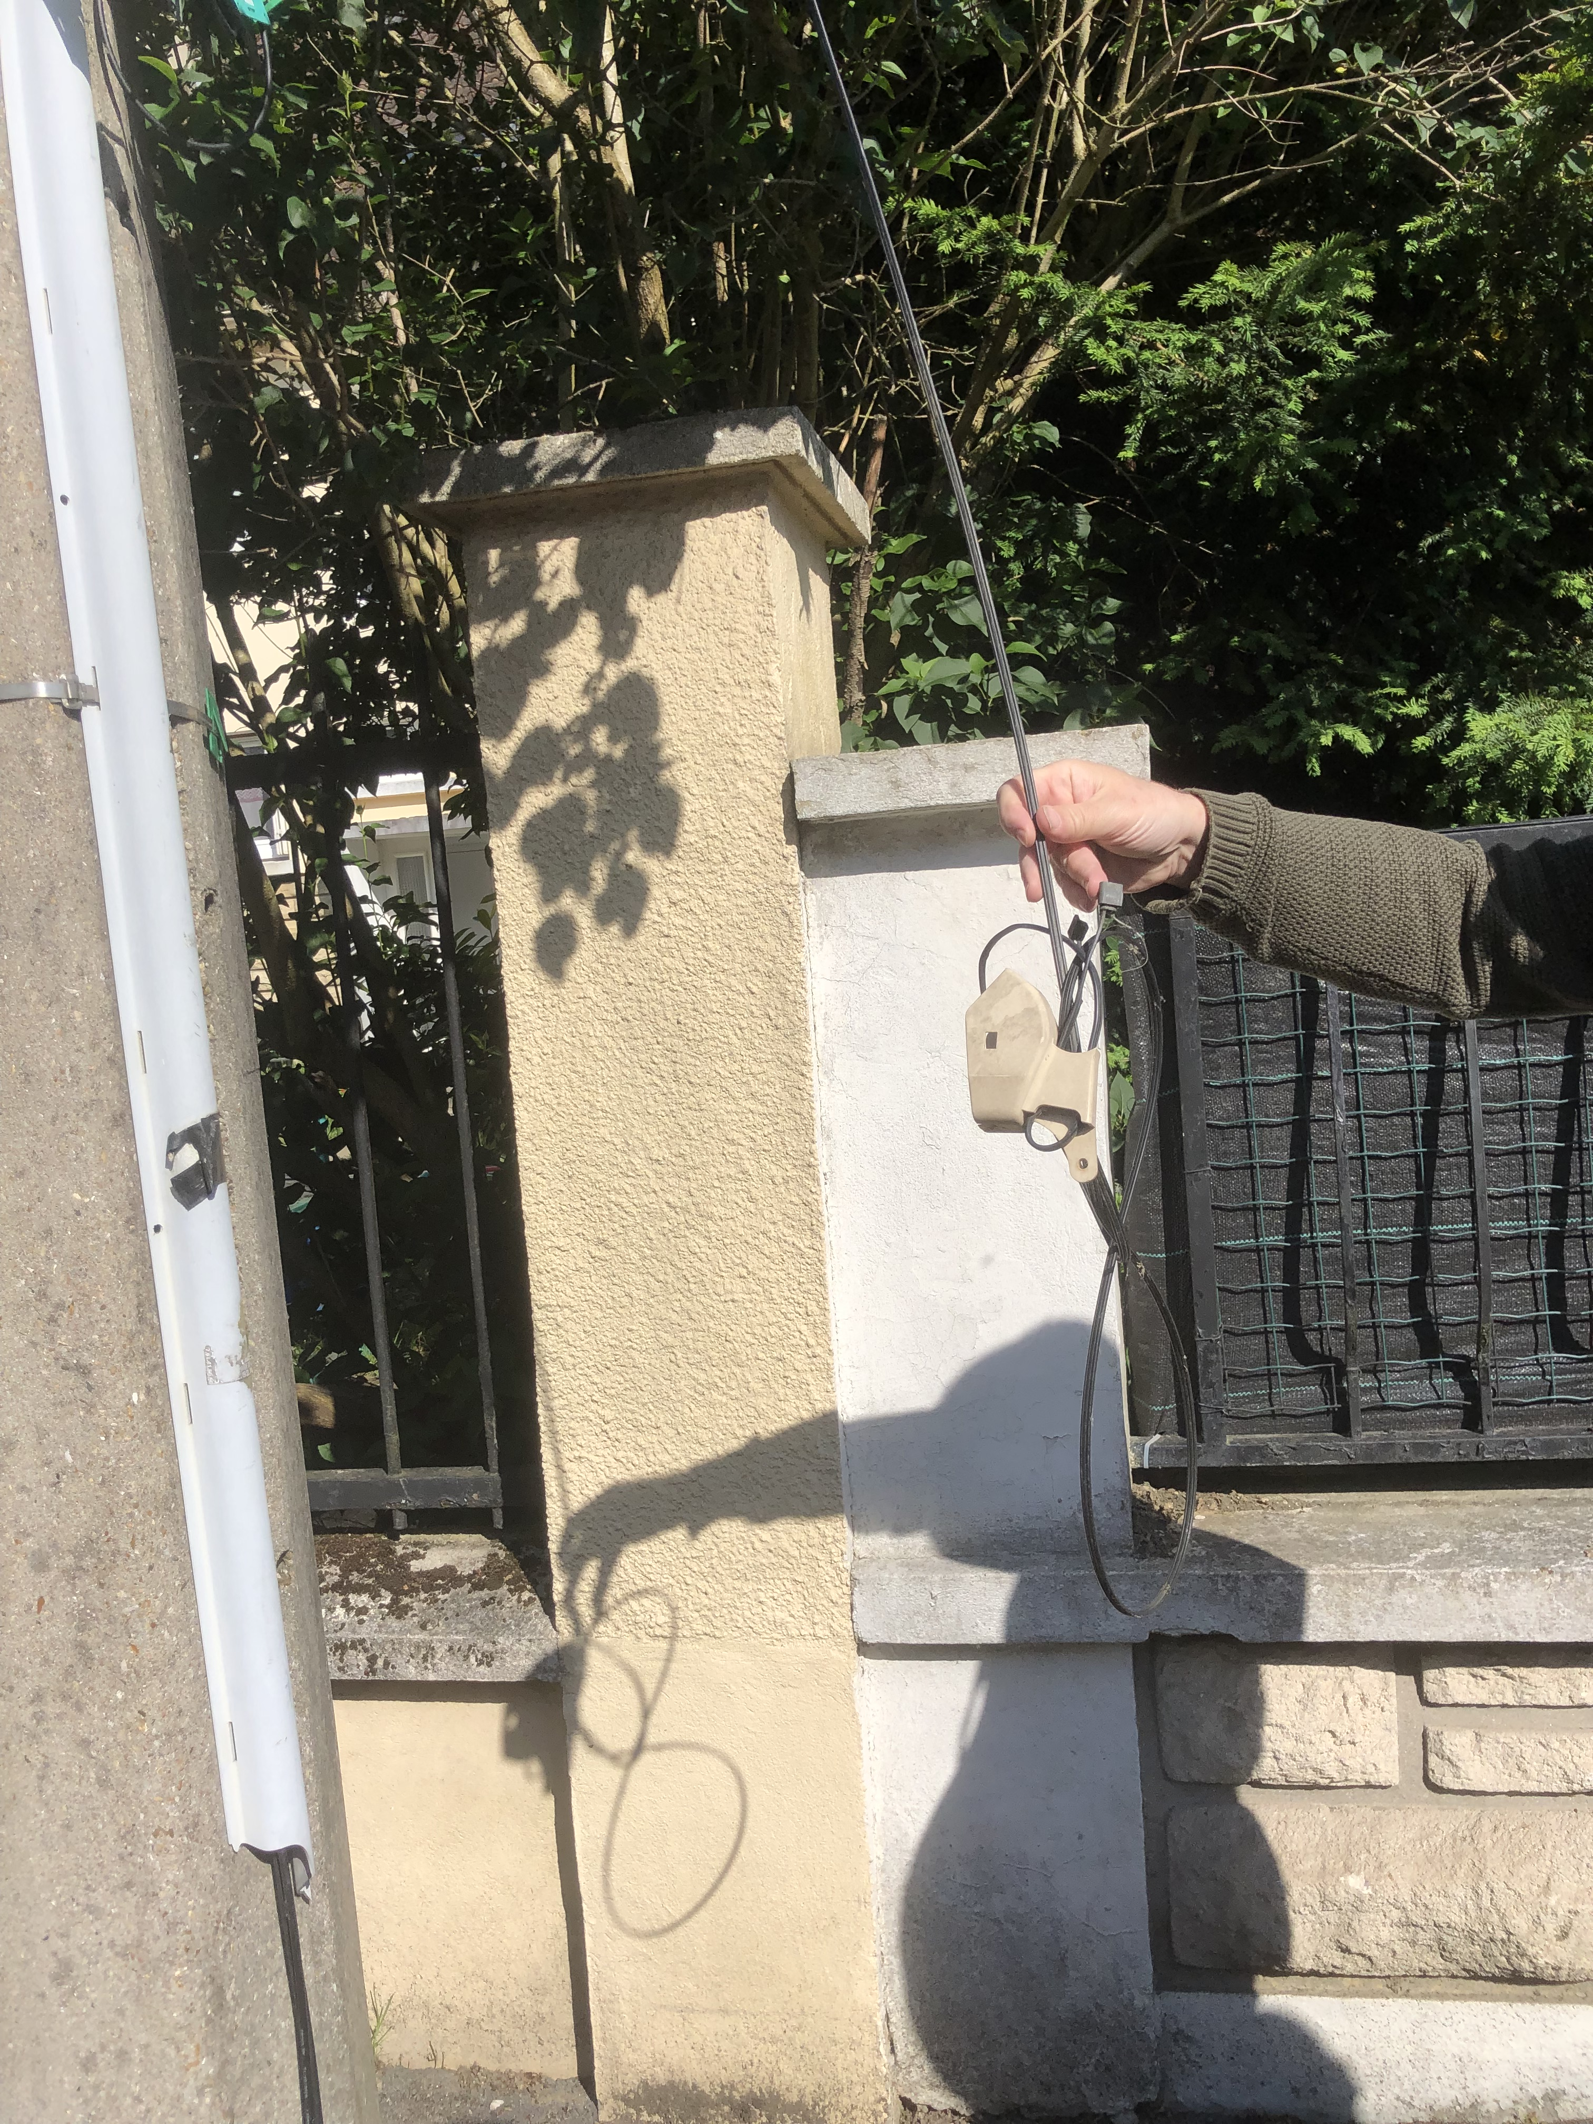
Avenue Ambroisine : potelet en béton descellé
De nombreux panneaux de rue effacés
Avenue Ambroisine : panneau électrique ouvert (résidence Courteline)
Avenue P. Lafargue : câbles électriques pendants

Slide 32
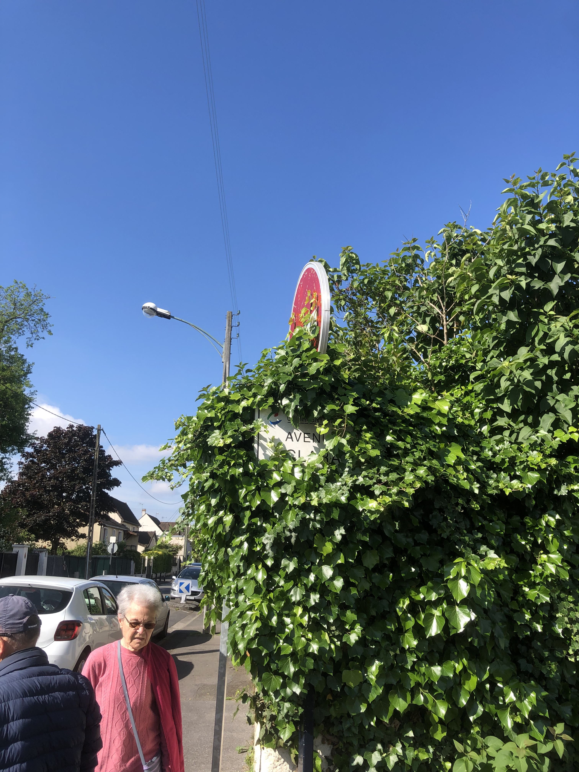
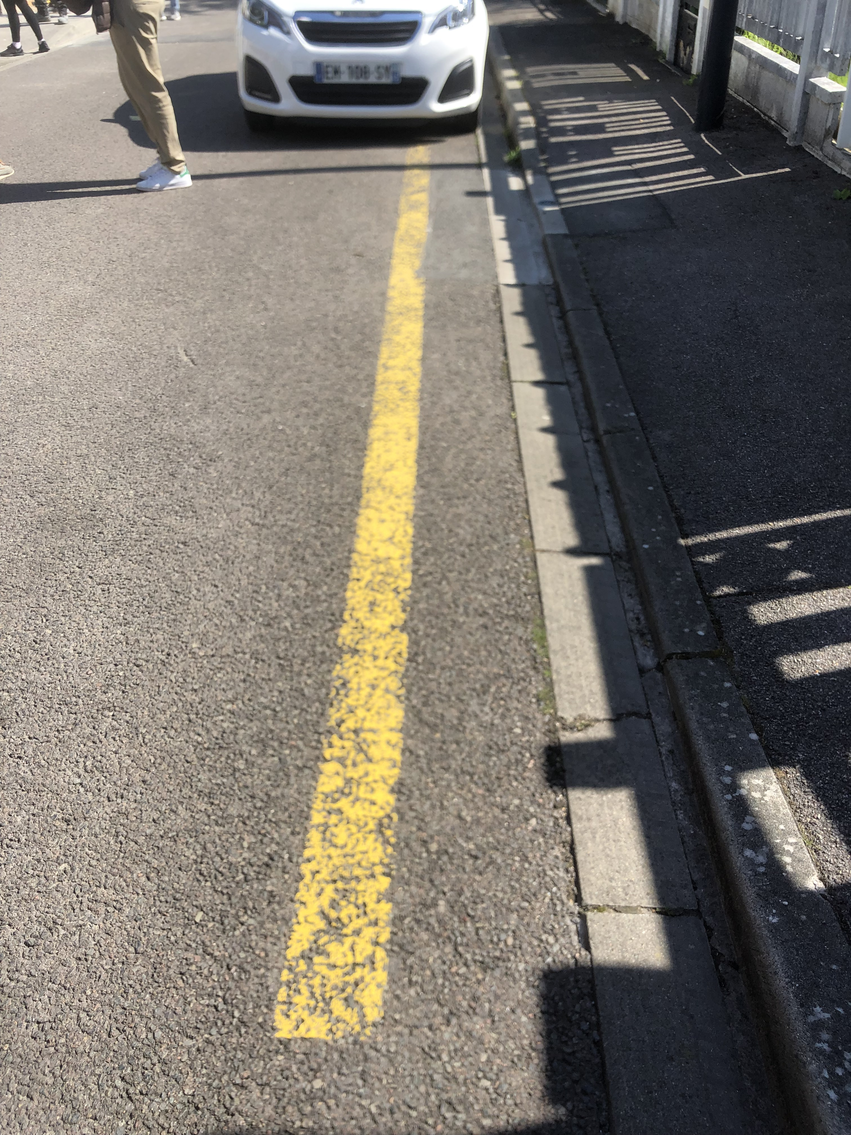
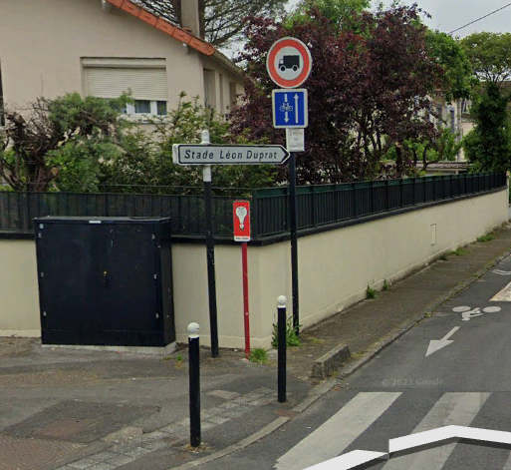
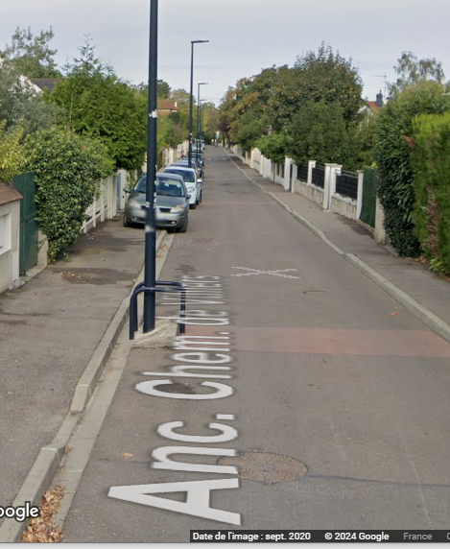
Avenue Célina : bande jaune non-conforme
Avenue P. Lafargue : panneaux non visibles → taille des arbres nécessaire
Ancien chemin de Villiers : pas de marquage au sol pour le stationnement
Avenue J.J Rousseau : bouche incendie supprimée mais panneau laissé

Slide 33
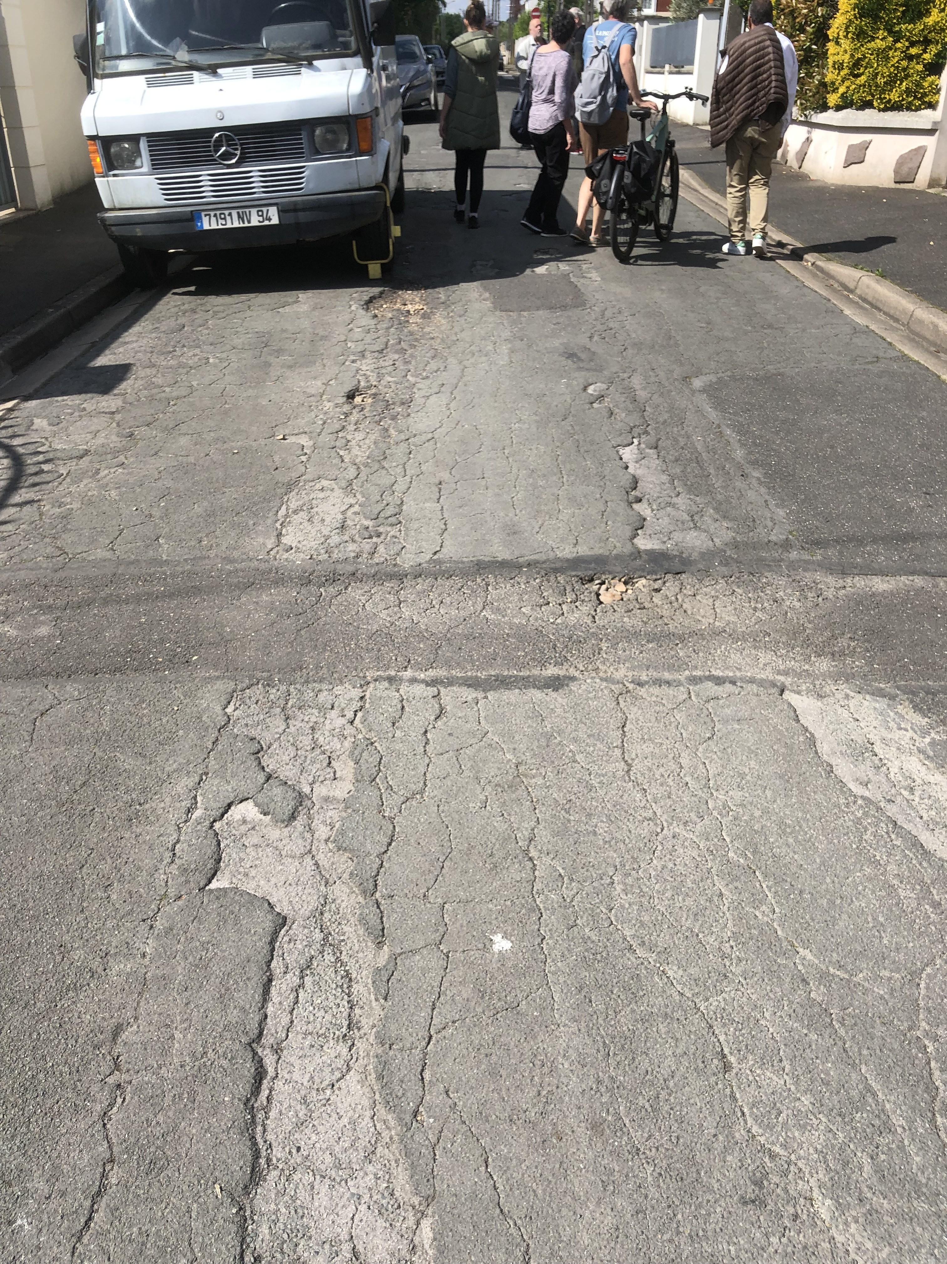
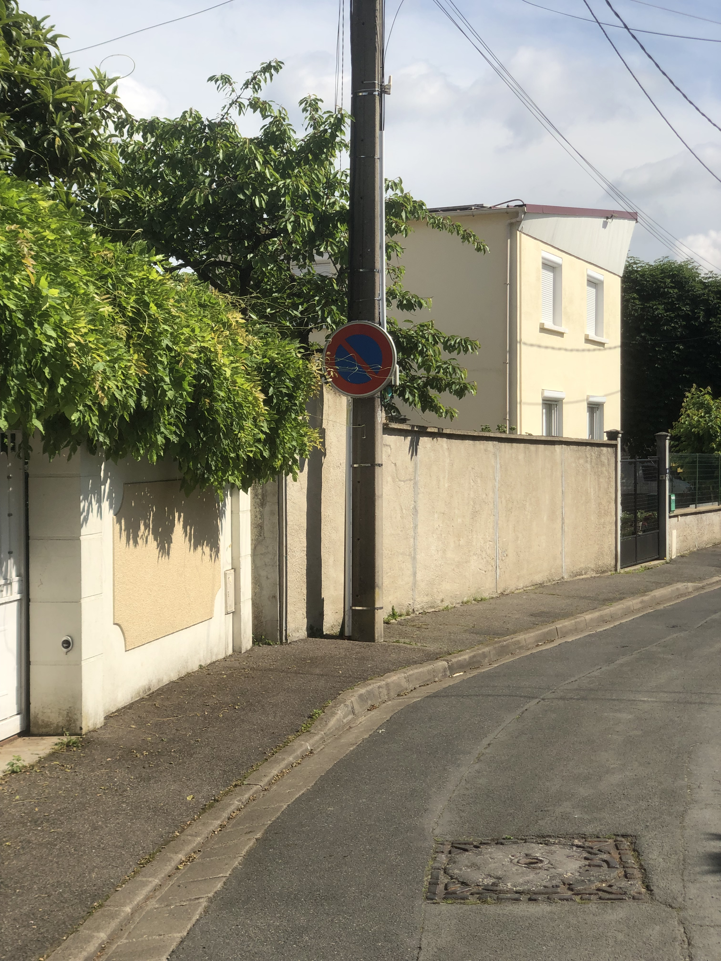
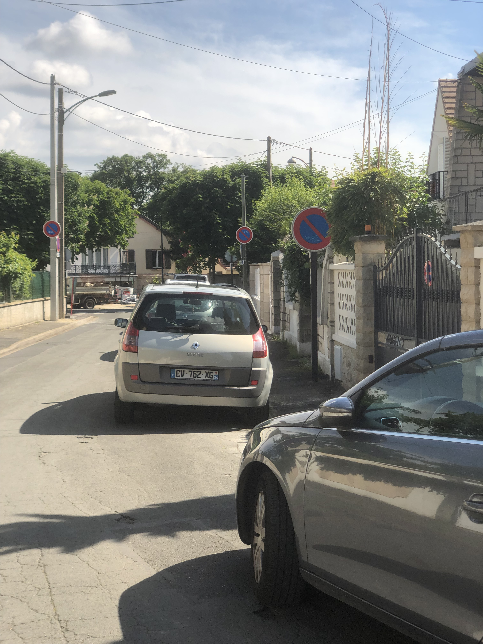
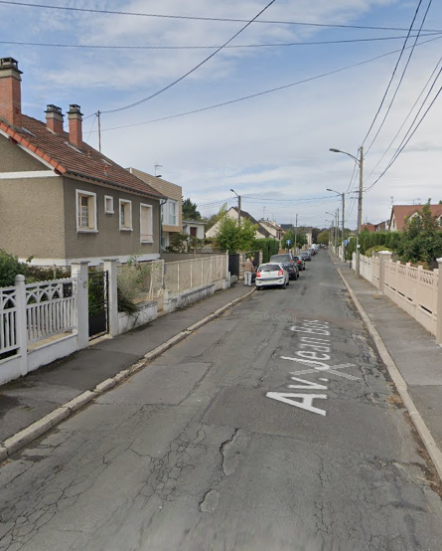
Avenue Andrée : chaussée en mauvais état
Avenue Andrée : panneaux de défense de stationner, plus loin panneaux pour un stationnement alterné
Avenue Jean Bos : chaussée en mauvais état

Slide 34
Constatez et Signalez !
● Application Mon Champigny : signalement 24h/24h sur des problèmes de voirie, dépôt sauvage, stationnement…
● Numéro vert : 0 805 700 500

Slide 35
Vos signalements : les suites données
12 rue des Alouettes : 2 types 10 enlevées + 2 potelets posés
Croisement Avenue Marie / Chemin des Lionnes : 2 potelets posés
Croisement Salvador Allende / 8 Mai 45 : 1 potelet redressé
Croisement rue des Fauvettes / Salvador Allende : 2 bornes gravillonnées rescellées
Croisement rue des Ormeaux / rue Détaille : 1 potelet rescellé
581 Voie Sonia .Delaunay : 1 support rescellé
Croisement Corne de Bœuf / rue Elisa Mercœur : 1 support vélo rescellé

Slide 36
44 Hameau des Vergers : Bordures de trottoirs rescellées + joints
Croisement rue des Pinsons / Salvador Allende : Barrière opéra de 1 m rescellée
Avenue Paul Lafargue : Barrière opéra rescellée
22 Rue des Fauvettes : Panneau "30km/h" changé
Rue Elisa Mercoeur / Bld Du Château : 2 barrières opéra de 2 m redressées
- 14 Avenue De la Famille : Panneau de signalétique remonté
- 273 Avenue Maurice Thorez : 1 support vélo redressé

Slide 37
Les temps forts du quartier !

Slide 38
Les temps forts passés
> Janvier :
- Voeux du Maire
Inauguration de la police municipale 61 rue J.Jaures. Ouvert du lundi eu vendredi de 9h à 12h30 et de 13h30 à 17h – 01. 89. 123.123.
> Février
Remise des colis gourmands pour les ainés,
- Soirée loto
> Mars :
Le printemps campinois
> Mai :
Carré Fête des mères
Rapporteur : Sabrina ABCHICHE

Slide 39
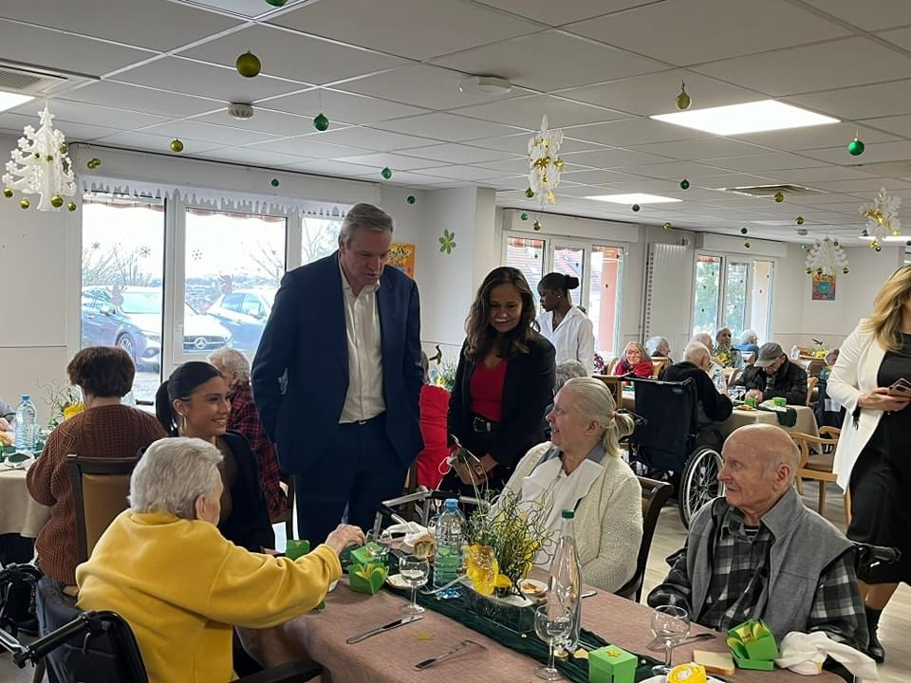
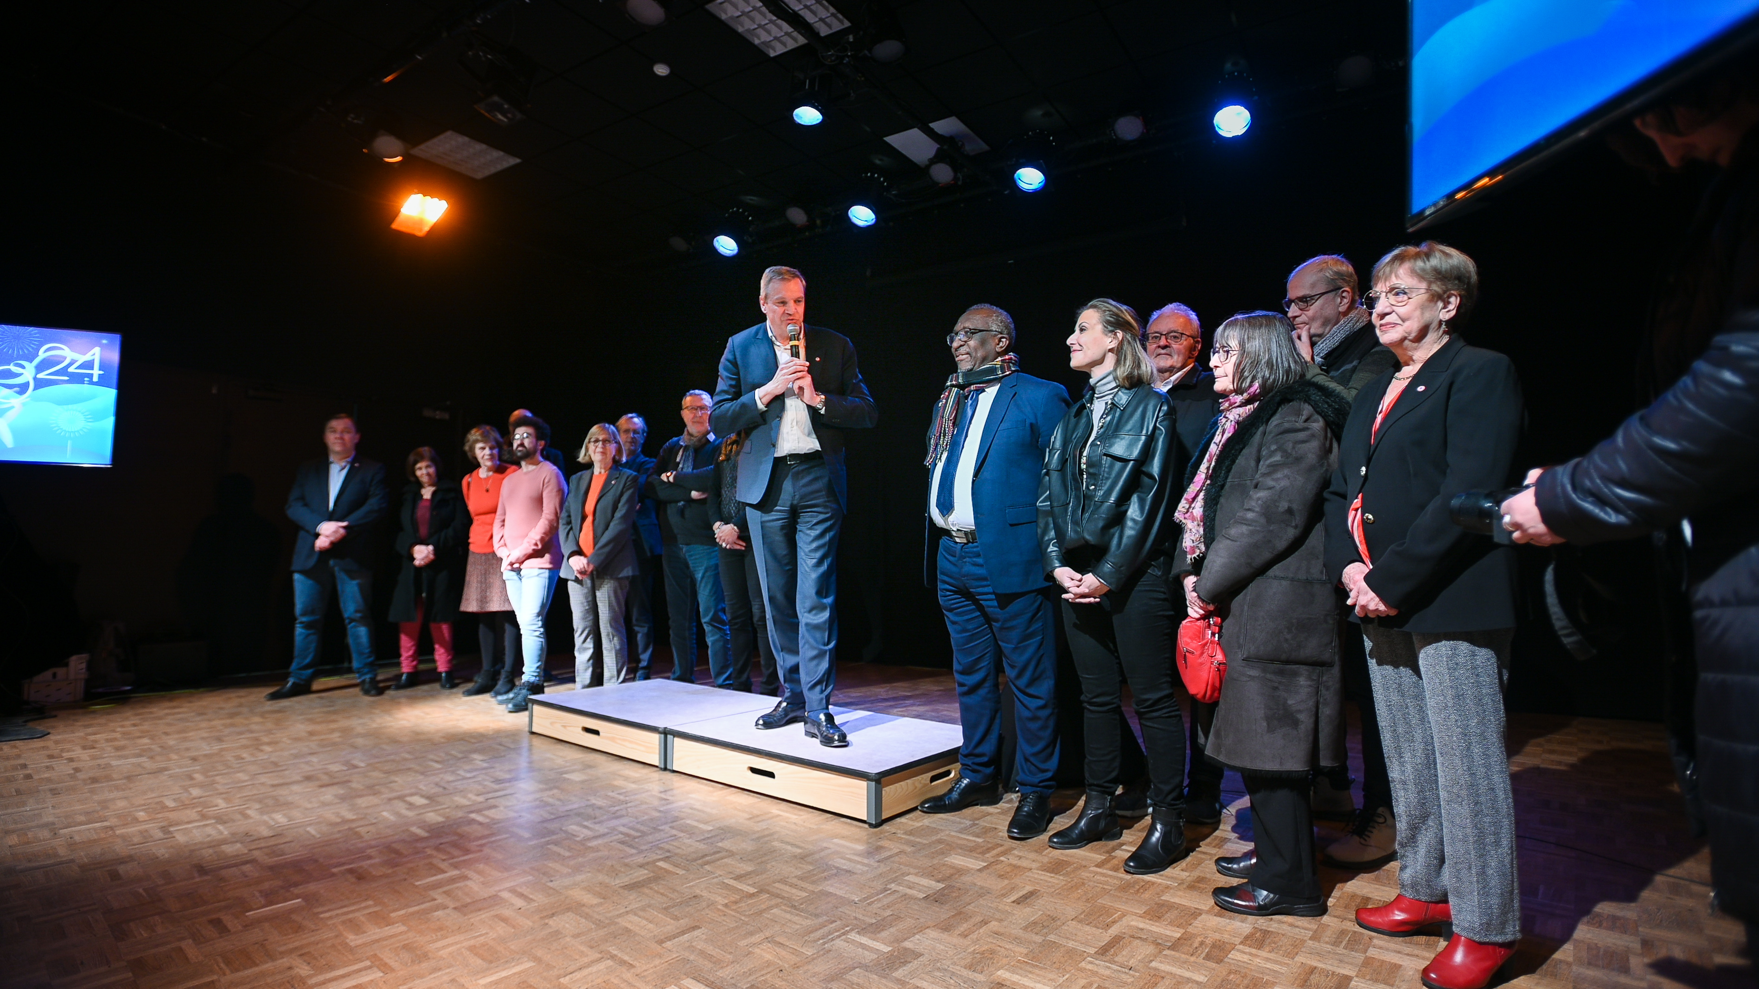
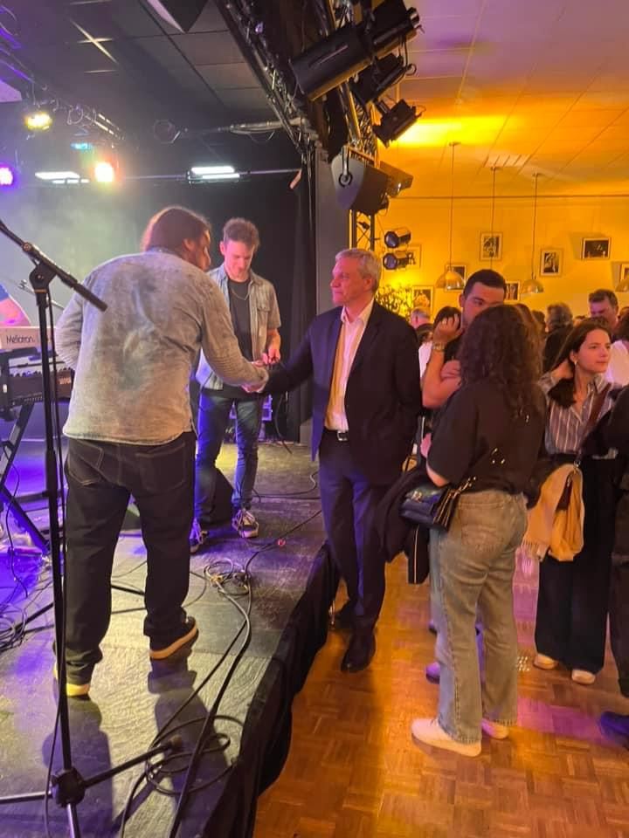
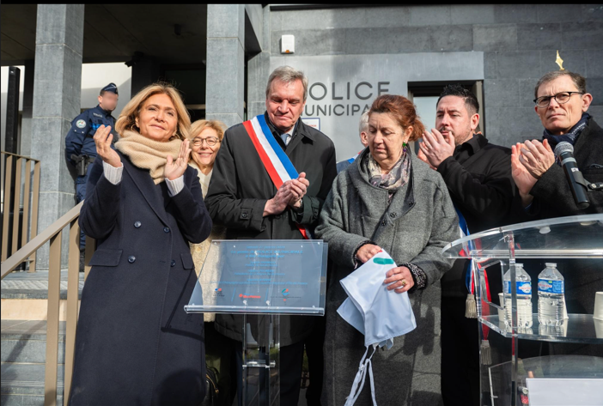
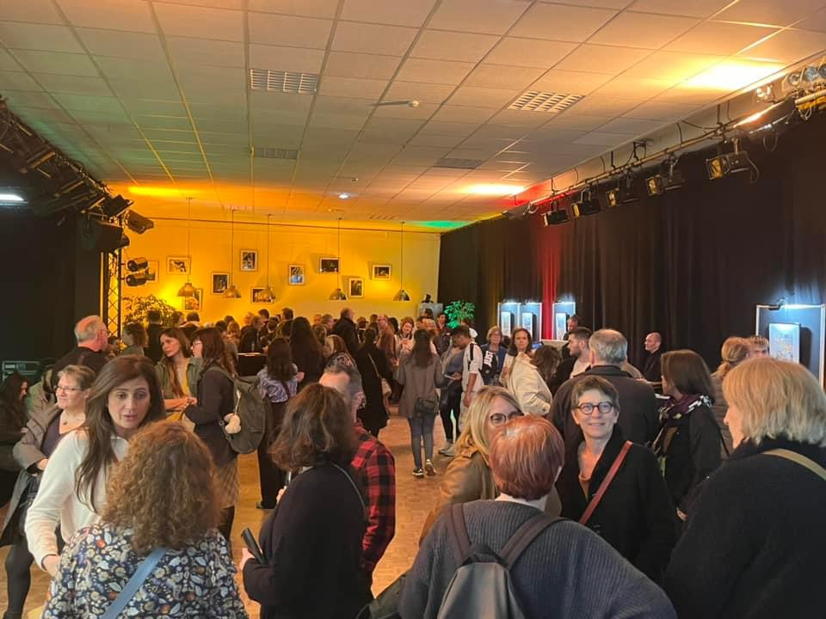
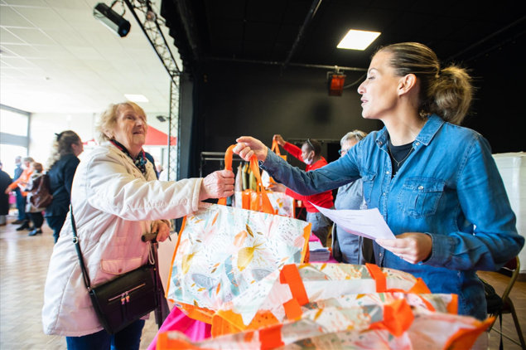

Slide 40
Les temps forts à venir
Mai 2024 :
31/05 et 01/06 Fête des voisins
Juin 2024 :
21/06 Fête des voisins
Aout 2024 :
10/08 Journée à la mer
24/08 Cinéma plein air au parc du plateau
Juillet 2024 :
13/07 Feu d’artifice parc du Plateau
21/07 Carnavalcade
Septembre 2024 :
Forum des Associations
14/09 Journée des nouveaux arrivants
21 septembre Journée du patrimoine

Slide 41
Echangeons ensemble !
4- A vous la parole…
Vos idées, vos projets pour le quartier

Slide 42
Pour la suite…
Compte-rendu et présentation de ce soir disponible sur la plateforme « Je participe » : https://consultations.champigny-sur-marne.fr/
Participation au conseil de quartier : fiches à compléter et nous remettre (idées de projets et/ou participation aux ateliers de travail)
Contact : viedesquartiers@mairie-champigny94.fr

Slide 43
Du 29 avril au 9 juin 2024
ou RENDEZ-VOUS
sur consultations.
champigny-sur-marne.fr
FLASHEZ-MOI !

Slide 44










Répartition des compétences
Entretien de la voirie communale
Les bailleurs sociaux
Entretien des espaces intérieurs et extérieurs
Stationnement et circulation
Sensibilisation des résidents
Entretien des espaces verts communaux
Accompagnement des locataires
Construction et entretien des écoles
Animation du quartier
Police Municipale

Slide 45










Répartition des compétences
Gestion et entretien des collèges
Entretien des espaces verts départementaux
Entretien de la voirie départementale
Gestion et entretien des lycées
Formation et emploi
Enlèvement et gestion des encombrants
Transport
(Ile De France Mobilités)
Enlèvement et gestion des ordures ménagères
Réseau et assainissement
Plan Local d'Urbanisme Intercommunale (PLUI)

Slide 46
Merci de votre participation et de votre aide pour ranger la salle !

Slide 47
